Slide 1
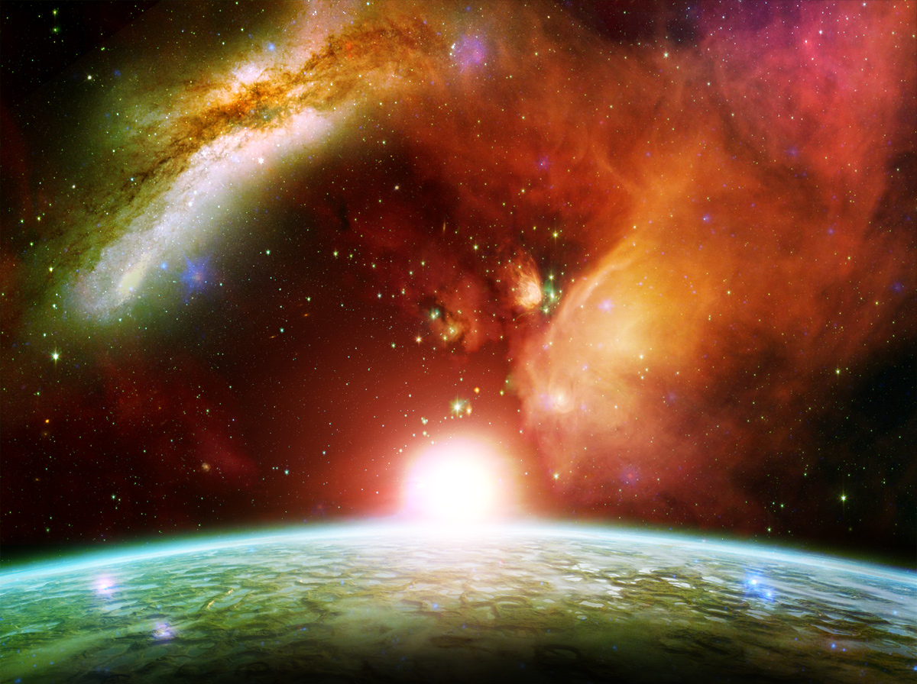
“¡Majestad!”

Slide 2
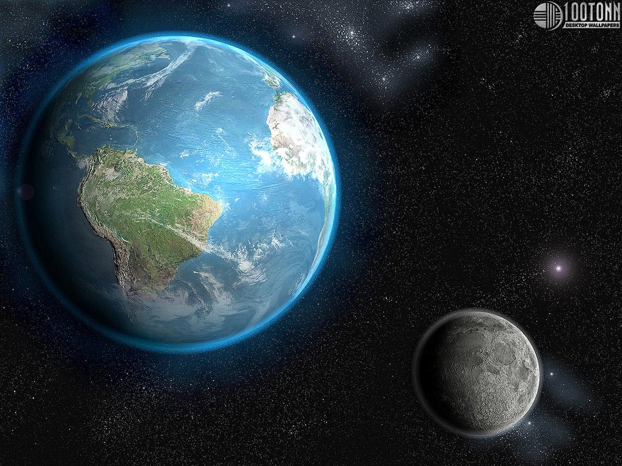
Majestad, excelsa majestad. Tributadle
la gloria y el honor.
Majestad, por siempre ensalzad al Salvador, digno Señor, el Vencedor.

Slide 3
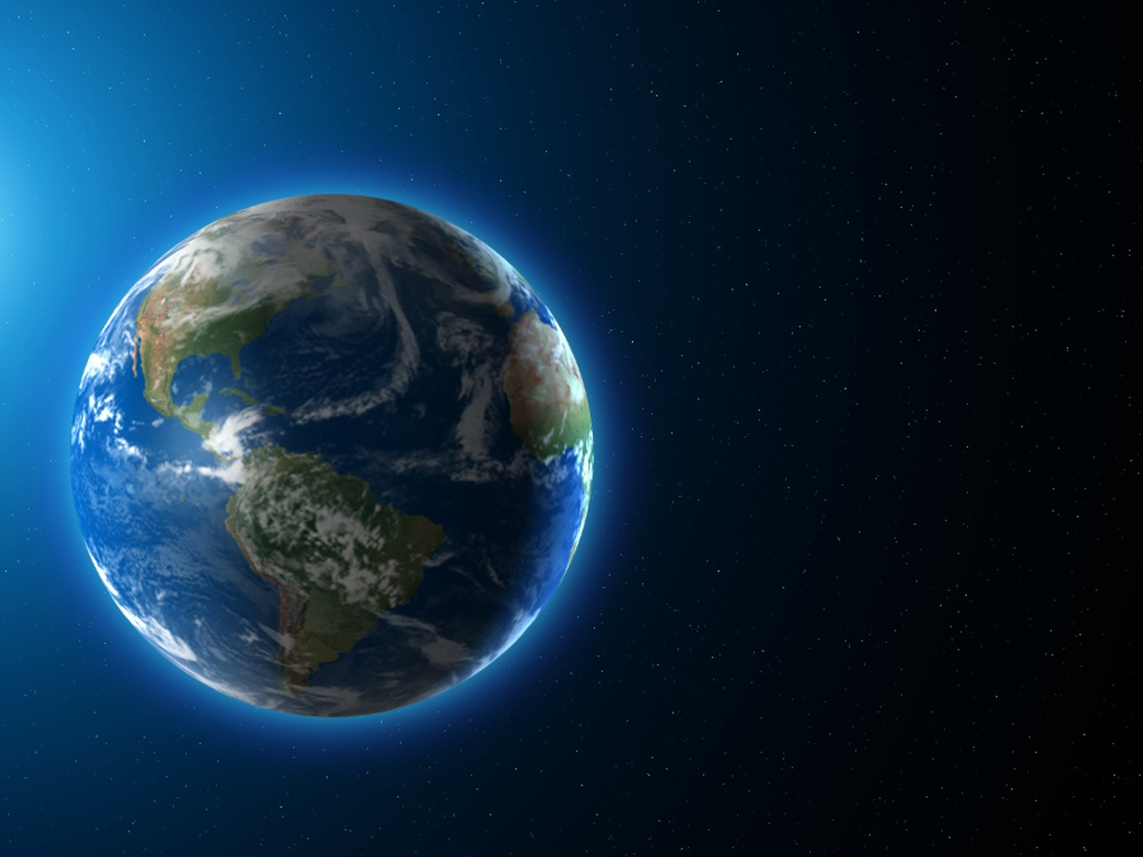
Alabad, engrandeced su santo nombre. Adorad, magnificad al gran Redentor. Majestad. Por siempre ensalzad al Salvador, digno Señor, el Vencedor.

Slide 4
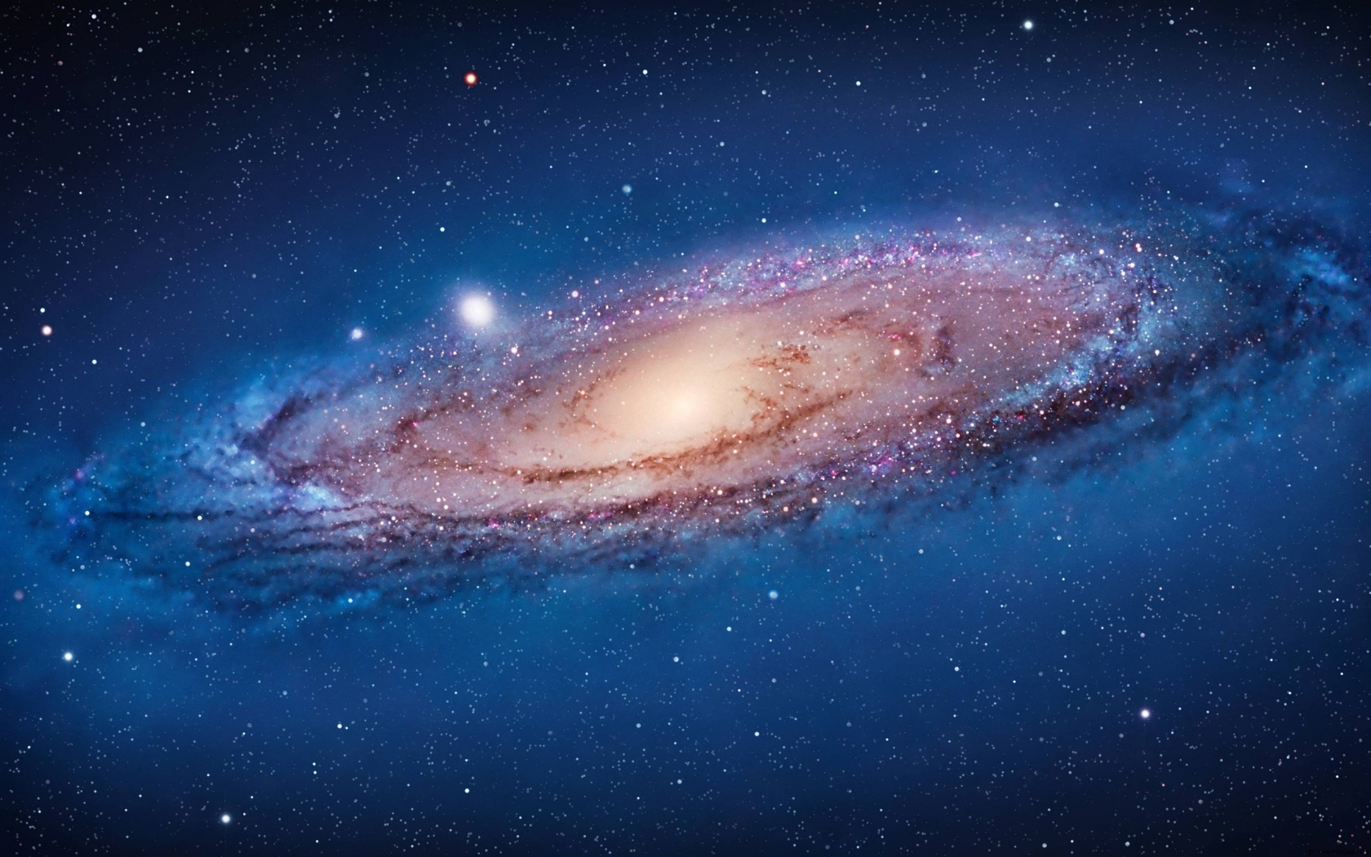
Majestad, divina majestad. Dios eterno es Jesucristo el Señor.
Majestad. De su poder cantad. Él es Creador, Sustentador, Gobernador.

Slide 5
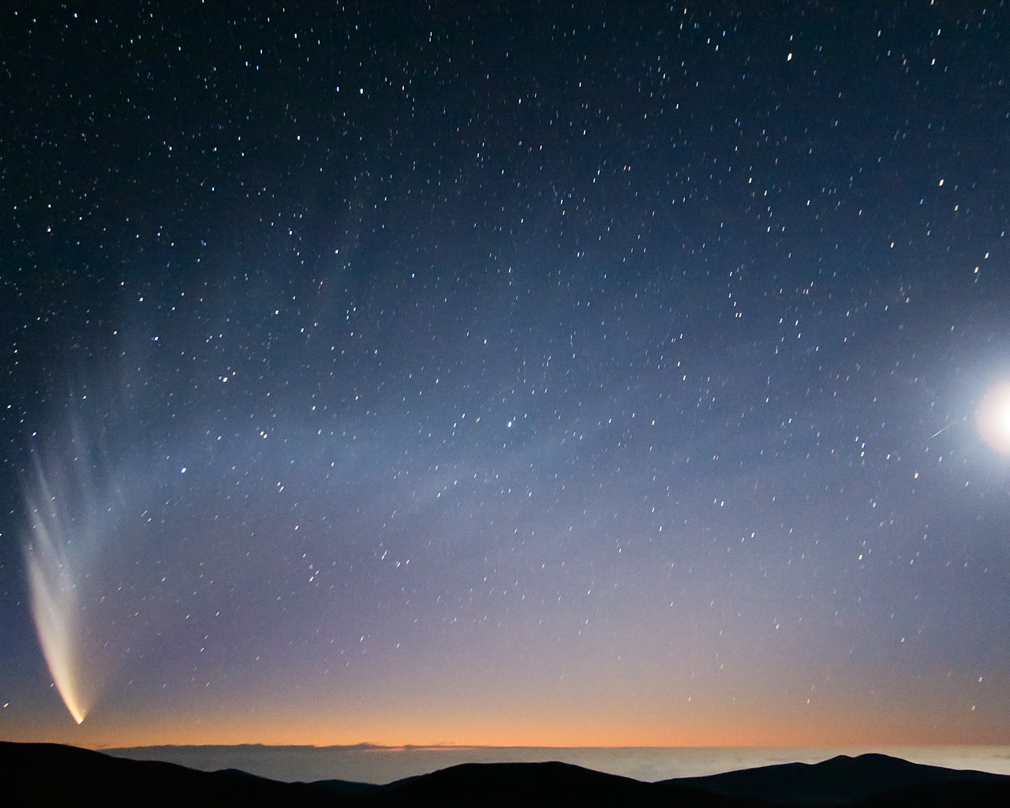
Alabad, engrandeced su santo nombre. Adorad, magnificad al gran Redentor. Majestad, de su poder cantad. El es Creador, Sustentador, Gobernador.

Slide 6
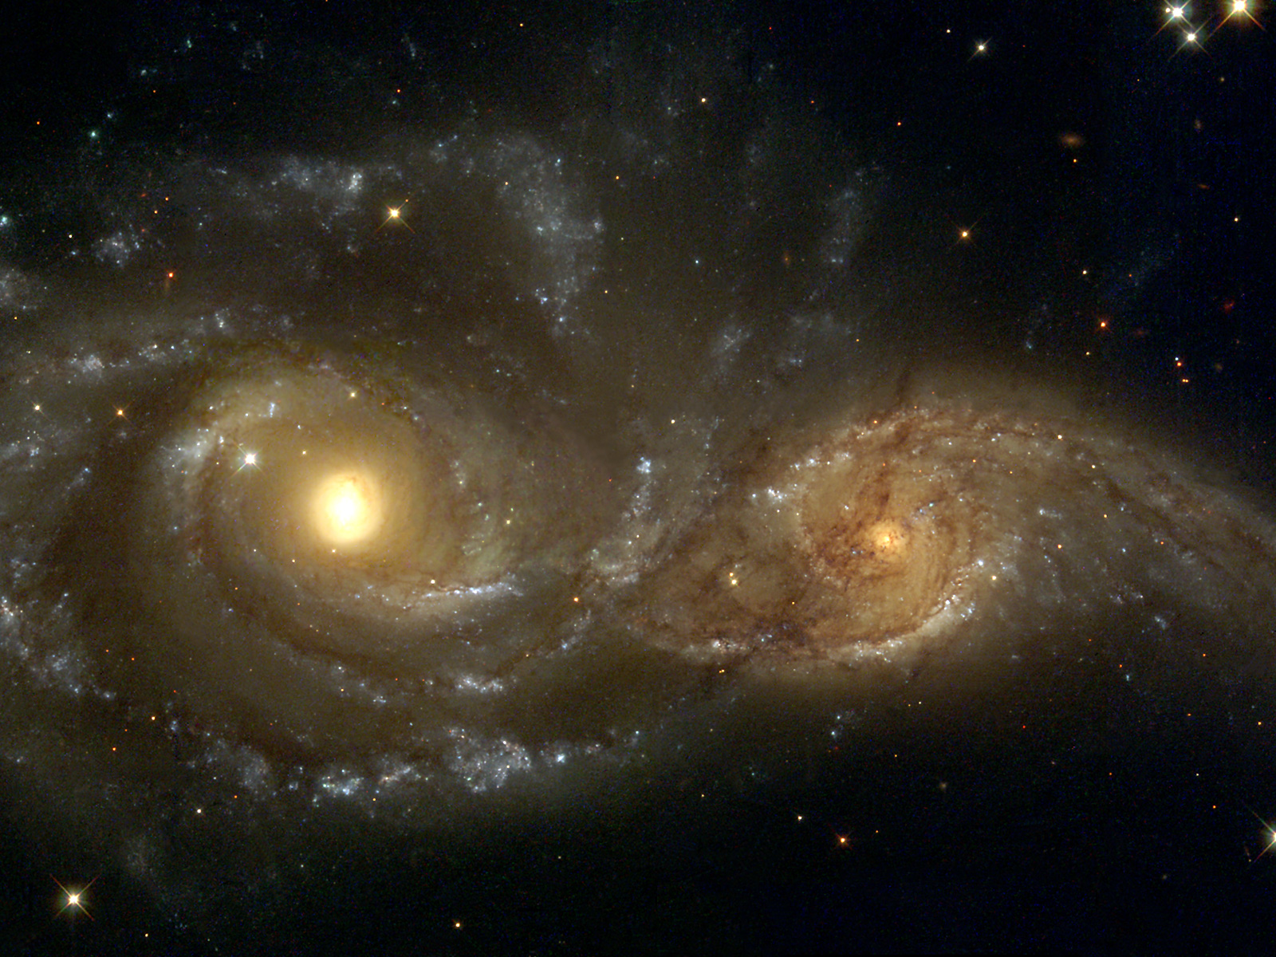
Majestad, eterna majestad. Al que era, que es, y siempre será. Majestad. Su triunfo proclamad. Pronto vendrá, nos llevará y reinará.

Slide 7
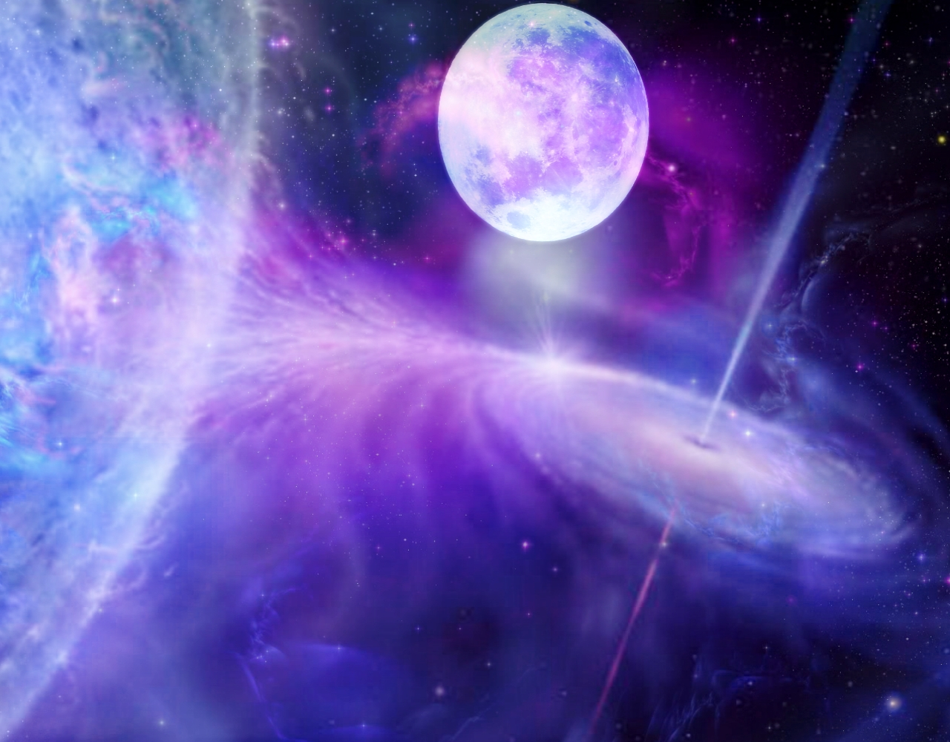
Alabad, engrandeced su santo nombre. Adorad, magnificad al gran Redentor. Majestad. Su triunfo proclamad. Pronto vendrá, nos llevará y reinará. Pronto vendrá, nos llevará y reinará.

